Slide 1
OUTDOOR CHANNEL
Лицензия
ТВ № 20075
от 2.03.2012
ПРЕЗЕНТАЦИЯ 2015

Slide 2
Активный досуг на природе – новый уровень качества!
Беспроигрышное сочетание изумительных по красоте пейзажей с популярными видами активного отдыха и развлечений на открытом воздухе
Outdoor Channel - ведущий американский канал в сфере активного досуга на природе
100% истинный HD 1080i
Оригинальный международный контент
Ряд дополнительных услуг: VOD, SVOD
Эксклюзивная библиотека программ (1635 часов)
Целевая аудитория – мужчины в возрасте 25-55 лет
Канал также доступен в формате SD
Полностью адаптирован для вещания в России

Slide 3
Outdoor Channel – ценности канала
Все программы
изначально снимаются
в формате HD
Мы стремимся
развлекать
наших зрителей
Потрясающие
места для съемок
по всему миру
Адаптирован
для местного
рынка
…с заботой о природе

Slide 4
Outdoor Channel
Лучшая охота, рыбалка, езда по бездорожью и приключения
Все программы идеально подходят для семейного просмотра
Остросюжетные программы о приключениях и путешествиях – для самой широкой аудитории Как для ярых поклонников активного отдыха, так и для «диванных» любителей природы
В программах участвуют известные спортсмены, актеры и другие знаменитости
Биографическая серия программ о лидерах индустрии развлечений и путешествий
Самая большая в мире библиотека эксклюзивных HD-программ, посвященных активному отдыху и развлечениям на природе

Slide 5
Структура контента в настоящий момент
Категория Проценты
Охота 41%
Рыбалка 24%
Стрельба 16%
Моторные виды спорта 6%
Приключения 5%
Охота/Рыбалка 4%
Стиль жизни 4%
Комедия 0.3%

Slide 6
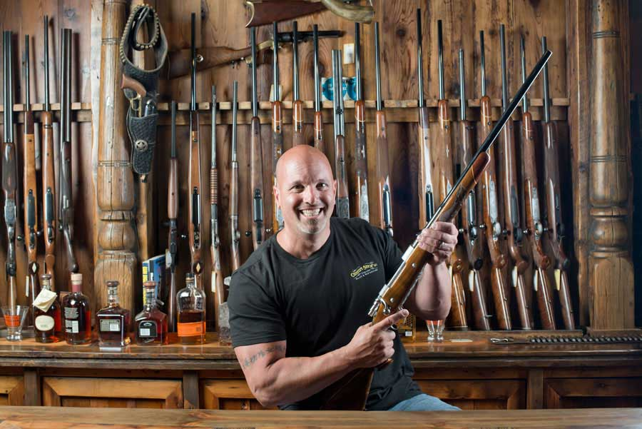
Премьеры 2015
THE GUNFATHER
Лу Туминаро из Нью-Йорка уверен – обладать хорошим ружьем, все равно что обладать наличностью. Вместе с семьей он перебрался в Монтану, чтобы открыть оружейный бизнес: теперь Туминаро покупает, восстанавливает и продает коллекционное огнестрельное оружие, а довольные клиенты тем временем пополняют его семейный бюджет.

Slide 7
Премьеры 2015
Программа познакомит зрителей с захватывающими реконструкциями реальных происшествий, когда активный отдых на природе оборачивался трагедией. Произошла авария или несчастный случай? Герои программы выжили, чтобы рассказать вам свою историю.
FIGHT TO SURVIVE

Slide 8
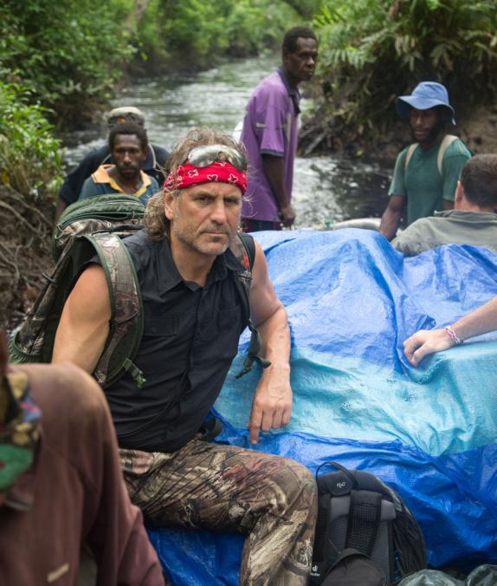
Премьеры 2015
От ледников Арктики до болот Папуа-Новой Гвинеи – Джим Шоки и его команда раздвигают границы возможного и исследуют территории, которые никогда прежде не показывали по ТВ.
НЕИЗВЕДАННЫЕ ПРОСТОРЫ С ДЖИМОМ ШОКИ

Slide 9
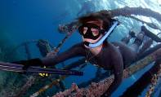
Премьеры 2015
Elephant Warrior (рабочее название «Защитник слонов»)
Иван Картер возвращается в родное Зимбабве со специальной миссией – спасти слонов, находящихся на грани вымирания, от печальной участи, уготованной им браконьерами.
Alaska Bush Pilots (рабочее название «Пилоты Аляски)
Пилоты Островной Воздушной Службы загружены работой в небе Аляски - они перевозят охотников и просто любителей дикой природы к самым опасным местам на планете.
Новые сезоны популярных программ:
SCI экспедиция: сафари; Записки профессионального рыбака; Подводная охота; Пираты рыбных вод

Slide 10
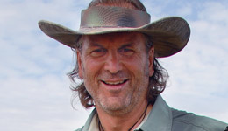
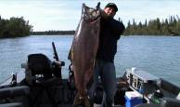
5 программ, определяющих канал в 2015
SCI экспедиция: сафари
Ведущий программы Майк Роджерс приглашает вас поохотиться. Африканская саванна, арктическая тундра, Южные Альпы, Скалистые горы и леса, где водятся белохвостые олени – вы увидите все это в передаче Международного сафари-клуба, который выступает за свободу охотиться и пропагандирует сохранение дикой природы во всем мире.
Рыбалка. Высшая лига
Попадись на крючок программы «Рыбалка. Высшая лига»! 24 лучших в мире рыболова соревнуются в рыбной ловле: действующие чемпионы, неожиданные места, никаких тренировок и ограничений. «Рыбалка. Высшая лига» представляет рыбалку такой, какой зрители ее еще не видели.
На охоте с Джимом Шоки
Следуйте за Джимом Шоки - автором произведений о природе, фотографом и видеооператором, снимающим дикую природу. Он приглашает зрителей принять участие в захватывающих дух охотничьих приключениях и побывать в отдаленных отдаленных уголках планеты.
Рыбы-великаны
От Амазонки до Аляски, от Новой Зеландии до Бразилии – Трев Гоуди специализируется на ловле такой рыбы, о которой большинство самых искушенных рыболовов может только мечтать.
Лесники
Эта программа рассказывает о повседневной жизни сотрудников лесной охраны США, оберегающих ценные природные ресурсы своей страны.

Slide 11
Дополнительные сервисы
Полные права на вещание для мобильных и on-line платформ
Права Catch-up
Услуга Видео по запросу (VOD) – 20 часов + 25% ежемесячное обновление контента

Slide 12
Резюме
Все программы – в формате истинного HD. Для самых искушенных зрителей
Крупнейший в мире каталог программ об активном отдыхе на природе
Настоящий интернациональный контент
Все программы предоставляются эксклюзивно для Outdoor Channel
Полный спектр дополнительных услуг, в т.ч. mobile, VOD, broadband
Также доступен в формате SD

Slide 13
Технические характеристики
Версия канала | HD |  | SD
Название спутника | Telstar 12 | Horizons 2 | Eutelsat 36B
Орбитальная позиция | 15° З.Д. | 85° В.Д. | 36 ° З.Д.
Транспондер | 22L | К11 | 14
Частота | 11,123.50 GHz | 12120 МГц | 11976,82 МГц
Символьная скорость: | 21,542 Msps | 26,7 Мсимв/с | 27,5 Мсимв/с
FEC: | 3/4 | 3/5 | 3/4
Система кодировки | Irdeto | Irdeto | Viaccess
Поляризация | Вертикальная | Горизонтальная | Круговая правая вертикальная

Slide 14
… и AMC Networks International
AMC Networks International, международное программное подразделение AMC Networks Inc., является одним из ведущих производителей и дистрибьюторов тематических телеканалов с аудиторией в 140 странах, охватывая самые разные жанры, включая художественные и документальные фильмы, спортивные, детские и развлекательные программы, передачи про стиль жизни. Телеканалы созданы с учетом специфики местных аудиторий, языков и рынков и доступны на многочисленных платформах, включая HD, мобильные устройства и «Видео по запросу». В состав AMC Networks International входят следующие компании: AMC Networks International Central Europe, AMC Networks International Latin America, AMC Networks International Multicanal, AMC Networks International – Zone и вещательное подразделение AMC Networks International DMC.
AMC Networks International – Zone – лидирующая международная вещательная компания, а также дистрибьютор 13-ти тематических телеканалов на территории Европы, Ближнего Востока, Азии и Африки. Собственные и находящиеся в совместном управлении каналы вещают в более чем 120 странах мирах на 25 языках для аудитории в 160 миллионов домохозяйств.

Slide 15
Контакты
Мария Уланова
Генеральный директор
maria.ulanova@zone.amcnetworks.com
Алексей Жемчугов
Региональный директор
alexey.zhemchugov@zone.amcnetworks.com
Представительство AMC Networks International – Zone в России и странах СНГ:
Россия, 107023, Москва, ул. Б. Семеновская, д. 40, стр. 1, оф. 115
Телефон: + 7 (495) 665 4760

